Slide 1



Aplicaciones Silverlight en Windows Phone 8.1
Silverlight 8.1
Madrid Mobility Day 2014
Javier Suárez Ruiz
Windows Platform Development MVP
30 de Septiembre del 2014

Slide 2
¿Qué vamos a ver?
Frameworks XAML disponibles en Windows Phone 8.1
¿Por que usar Silverlight en Windows Phone?
Actualizar a Silverlight 8.1
Cambios en el ciclo de vida
Cambios en Tiles
Cambios en la publicación

Slide 3
Frameworks XAML disponibles en Windows Phone 8.1
Windows Runtime
Silverlight

Slide 4
Plataforma de Desarrollo en Windows Phone 8.1
App Model
WinJS
(HTML + JS)
Windows XAML
(C# | VB | C++)
DirectX
(C++)
Windows Phone Silverlight
(C# | VB)
Servicios
Navegación
Store(s)
Packaging
Conjunto de APIs Windows Runtime
Push
Graphics
Audio
Media
Commerce
Contratos
Roaming
Networking
File System
Input
Sensors
Background
App Data Backup
Windows Runtime (WinRT)
.NET CLR
Windows Kernel
Leyenda
Windows + Windows Phone
Solo para Windows
Solo para Windows Phone

Slide 5
Windows Phone History
WP 7.0 Silverlight
WP 7.5 Silverlight
WP 8.0 Silverlight
WP 8.1 Silverlight
WP 8.1 WinRT
W 8.1 WinRT
W 8.0 WinRT

Slide 6
¿Por que permanecer en Windows Phone Silverlight?
Inversión realizada en código actual
Funciona en dispositivos 8.0 y 8.1 con una misma base de código
Aun no hay convergencia al 100%
Camera Lenses
VoIP
Lock Screen Wallpaper
Clipboard API
Simple Sound Effects (XNA)
Lock Screen

Slide 7
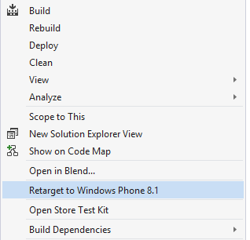
¿Por que convertir una App de Silverlight 8.0 a Silverlight 8.1?
Acceso a tarjetas SD
Geofencing
App to App SSO (Single Sign On)
Contrato de compartir
Y mucho más…

Slide 8
Nuevas características disponibles en Silverlight 8.1
Storage SD Card | Data Enhancements (Data.XML)
Device Discovery (Devices.Enumeration) | Graphics Enhancements D2D/Dwrite (Win32)
Streams (Input/Output/RandomAccess…) | Sensors (Accelerometer, Light, compass, gyro, magnet, orientation,…)
Media Editing (MediaStreamSource, MediaProperties) | Email with Attachments
Media Transcoding | Data: Backup/Restore
Graphics Enhancements WIC | Data: Roaming
Share Source | Networking (HTTP, Connectivity, ...)
Share Target (Provider) | Audio Effects
RFComm | Media Capture
App 2 App Single Sign On | Bluetooth 4.0 (Low Energy)
Background Tasks | Web Authentication
Password Credentials | Storage Enhancements (FileIO, PathIO, AccessCache, Compression)
WNS Push Notification Trigger | Social RT
WNS Notifications (Badge/Tile/Toast/Notification Center) | Storage (Picker Provider, Provider)
InputPane | MSA (Windows.Security.Authentication.OnlineId )
GeoFencing | AtomPub, Http, Syndication (Windows.Web)
NFC Secure Payment | Media Foundations (win32)
Known Folders (Audio/Video/Photos/…) | Advertising ID
Appointments/Calendar API enhancements | Accessibility (UIA, Large Text, High Contrast)
Appointments/Calendar brokered UI | Precise Caret Placement - No APIs
Background Transfer

Slide 9
Nuevas características disponibles en Silverlight 8.1
Las apps actualizadas pueden accede a la mayoría de APIs nuevas WinRT
Background Tasks & Triggers
FileOpenPickerFileSavePicker
WNS Notifications
New Tile Templates
Action Center Management
App Data Roaming & Backup
Credential Locker
Share Source/Target
SD card r/w access
GeoFencing
Email with Attachments
SL XAML/ Direct3D enhancements
Bluetooth LE and RFCOMM
Cryptography
Web Authentication Broker
WNS Push Notification Trigger
Storage Provider/Picker Provider
Known Folders
Appointments/Calendar enhancements
Accessibility (UIA, Large Text, High Contrast)

Slide 10
Convergencia
Entorno al 90% de las APIs de Windows Runtime convergen
Existe aun un pequeño grupo de características no soportadas en aplicaciones Windows XAML
Características exclusivas de Silverlight
Lenses Support
VOIP Support
Camera Capture Task
Clipboard APIs
Lock Screen Wallpaper API
Ringtone Provider / Alarm & Reminders
Simple Sound effects (XNA)
Lock Screen
Photos Extensibility
Search Extras

Slide 11
Convirtiendo una aplicación a Silverlight 8.1
demo

Slide 12
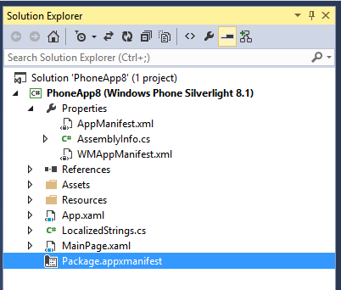
Cuando actualizamos una App a Silverlight 8.1
La app funciona sobre un nuevo host WinRT
Esto afecta al comportamiento dela misma, debemos ajustar ciertas partes del código
La app tiene acceso a nuevas APIs de Windows Phone 8.1
Se ha ampliado automáticamente el número de referencias
Se añade el fichero Package.appxmanifest a la solución
Para cualquier cambio de configuración utilizaremos este archivo
Se pueden utilizar agentes en background Silverlight y background task WinRT
Con la excepción de los agentes en background de audio de Silverlight

Slide 13
Ejecución de las apps Silverlight 8.1 en Background
Silverlight 8.0
Silverlight 8.1
Foreground app
Foreground app
Periodic & Resource-Intensive Background Agents
SL Periodic & Resource-Intensive Background Agents
WinRT Background Tasks
CBE: Run-trackers and turn-by-turn navigation
CBE: Run-trackers and turn-by-turn navigation
Background AudioPlayerAgent, AudioStreamingAgent
Background AudioPlayerAgent, AudioStreamingAgent
WinRT Background Audio

Slide 14
Añadiendo nuevas características
demo

Slide 15


Slide 16
Cambios en el ciclo de vida de apps Silverlight 8.1

Slide 17
Comportamiento diferente de la App
Desde la pagina principal, al pulsar atras, se termina al app como en Silverlight 8.0
Esto es un comportamiento diferente al de las apps Windows Runtime XAML, que son suspendidas.
Podemos forzar el mismo comportamiento de apps Windows Runtime estableciendo la propiedad NavigationService.PauseOnBack a true
Las apps Silverlight 8.1 apps son resumidas en lugar de re-lanzadas
Fast App Resume (FAR) es la opción usada

Slide 18
8.0: Habilitar FAR en Properties\WMAppManifest.xml
<Tasks>
<DefaultTask Name ="_default" NavigationPage="MainPage.xaml"/>
</Tasks>
<Tasks>
<DefaultTask Name ="_default" NavigationPage="MainPage.xaml" ActivationPolicy="Resume">
</Tasks>
Esta es la forma en la que FAR se activaba en una app Silverlight 8.0
Necesitas editar el archivo a mano, no hay editor visual!

Slide 19
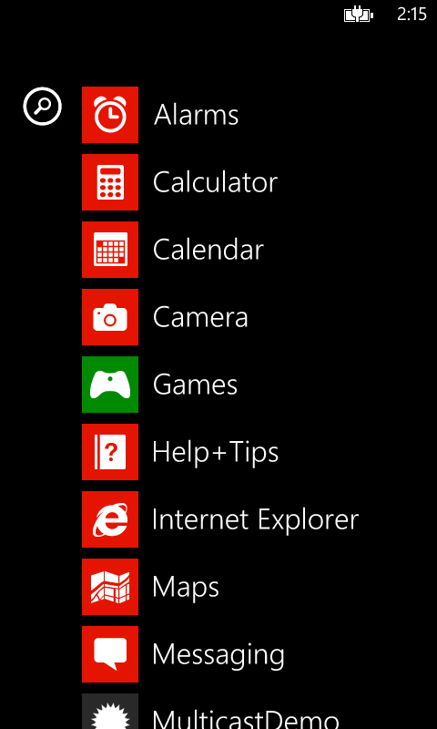
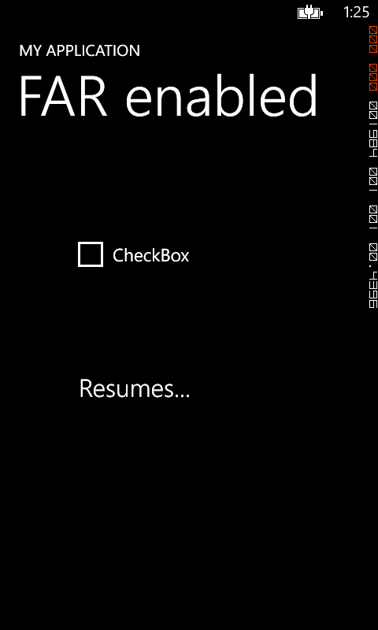
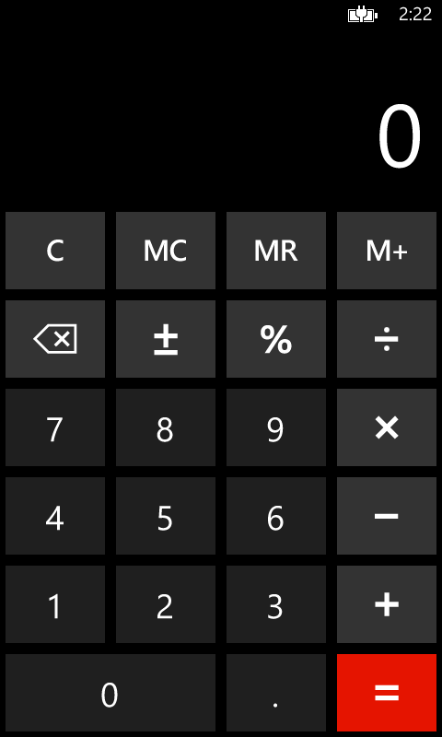

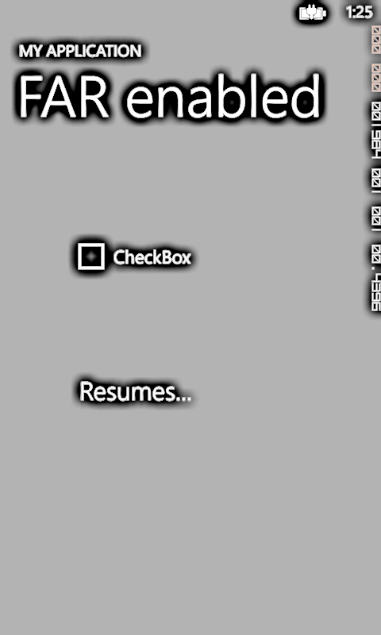
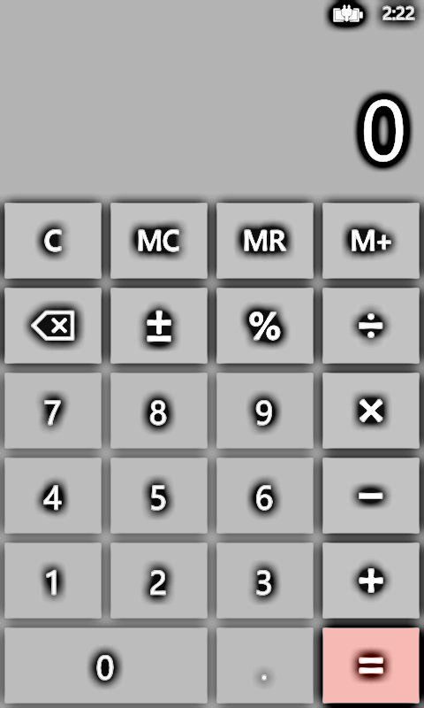

igual
Activa
Suspendida
Comportamiento de la App con FAR activo

Slide 20
Que necesito tener en cuenta con FAR activo?
En la mayoría de casos - NADA
Las plantillas ya traen código pata hacer que la experiencia de las aplicaciones sea la misma al hacer ‘Resume’
Limpia la cola de navegación
Reinicia la app ‘normalmente’
Puedes cambiar esto si quieres un comportamiento diferente
private void InitializePhoneApplication()
{
...
// Handle reset requests for clearing the backstack
RootFrame.Navigated += CheckForResetNavigation;
...
}

Slide 21
Notificaciones en Silverlight 8.1

Slide 22
Servicios de notificación en apps Silverlight 8.1
Silverlight 8.0
Silverlight 8.1
WNS es mejor!
Notificaciones recibidas en 5s para dispositivos conectados,
No más certificados: WNS usa OAuth en lugar de certificado SSL
Convergencia con apps Windows Store
Muchas mejoras con respect a MPNS
app
app
?
?
MPNS
MPNS
WNS
or
MPNS
WNS

Slide 23
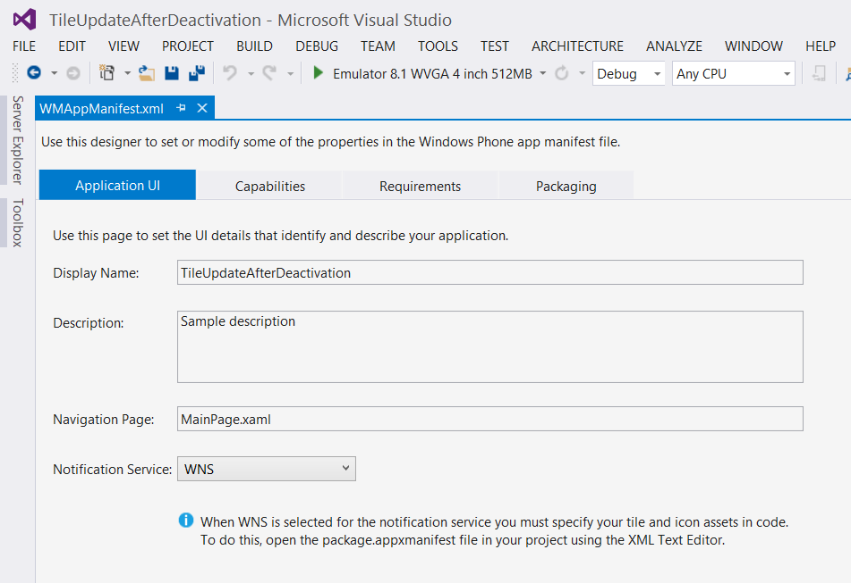
Usar WNS
Selecciona WNS Notification Service en WMAppManifest.xml

Slide 24
Especificar los recursos de Tiles e Icono en el archivo package.appxmanifest
<?xml version="1.0" encoding="utf-8"?>
<Package xmlns=http://schemas.microsoft.com/appx/2010/manifest ... />
...
<Applications>
<Application Id="App" Executable="AGHost.exe" EntryPoint="MainPage.xaml">
<m3:VisualElements
DisplayName="TileUpdateAfterDeactivation"
Square150x150Logo="Assets\SquareTile150x150.png"
Square44x44Logo="Assets\Logo.png"
Description="TileUpdateAfterDeactivation"
ForegroundText="light"
BackgroundColor="#00b2f0">
<m3:DefaultTile Square71x71Logo="Assets\SquareTile71x71.png"/>
<m3:SplashScreen Image="Assets\SplashScreen.png" />
<m3:ApplicationView MinWidth="width320"/> <!--Used in XAML Designer. DO NOT REMOVE-->
</m3:VisualElements>
...
</Package>

Slide 25
Otras consideraciones…
Cuando actualizamos a WNS, debemos tener en cuenta las siguientes consideraciones:
Establecer ToastCapable = true en el archive Package.appxmanifest file si queremos lanzar notificaciones Toast.
El Cycle tile no esta soportado. Podemos utilizar colas de notificaciones en el Tile y la plantilla peek.
Flip tile no soportado. Podemos utilizar colas de notificaciones en el Tile o la plantilla peek.
Usar el modelo de navegación apps Silverlight, Ejemplo: “/Page2.xaml?how=toast”
Cuando usamos el método RequestCreateAsync() para crear un tile secundario, en Windows Phone la app se suspenderá automáticamente (no como en Windows). Se actualizará el tile anaclado en el evento Deactivated de la app.
Asegurar que se hay using de los namespaces de MPNS (Microsoft.Phone.Notification, Microsoft.Phone.Shell.*Tile* o Microsoft.Phone.Shell.ShellToast)

Slide 26
Anclar un tile secundario usando APIs WNS
private async void PinAndUpdate_Click(object sender, RoutedEventArgs e)
{
// Create the original Square150x150 tile
var tile = new SecondaryTile(SCENARIO1_TILEID, "Scenario 1", "/MainPage.xaml?scenario=Scenario1", new Uri("ms-appx:///Assets/originalTileImage.png"), TileSize.Default);
tile.VisualElements.ShowNameOnSquare150x150Logo = true;
await tile.RequestCreateAsync();
// When a new tile is created, app will be deactivated and the new tile will be displayed on the start screen.
// Any code after the call to RequestCreateAsync is not guaranteed to run.
// For example, updating the new secondary tile with additional data
// If the app is deactivated before reaching this point, the following code will never run.
// Update the tile we created using a notification.
var tileXml = TileUpdateManager.GetTemplateContent(TileTemplateType.TileSquare150x150Image);
...
updater.Update(notification);
}
Nunca funcionara!

Slide 27
Solución: Actualizar el tile en el evento de desactivación
public partial class App : Application
{
/// <summary>
/// This delegate is invoked during Deactivate when a new tile is pinned.
/// It's important to set this property before calling SecondaryTile.RequestCreateAsync()
/// </summary>
public static Action OnNewTilePinned { get; set; }
...
private void Application_Deactivated(object sender, DeactivatedEventArgs e)
{
if (OnNewTilePinned != null)
{
OnNewTilePinned();
OnNewTilePinned = null;
}
}
...

Slide 28
Actualizando un tile anclado en el evento de desactivación
demo

Slide 29
Publicación

Slide 30
Despliegue de Apps Silverlight 8.1
Las apps Silverlight 8.1 solo funcionan en dispositivos con Windows Phone 8.1
La Store soporta tres versiones
8.1
8.0
7.1
Las apps Silverlight 8.1 necesitan que editemos a mano el archivo Package.appxmanifest antes de enviar!
Buscad por Prepare your Windows Phone Silverlight 8.1 app for publishing en la documentación de la MSDN

Slide 31
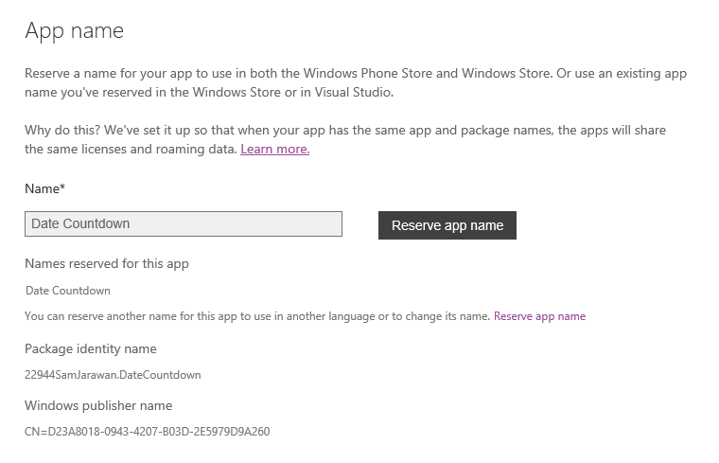
1º Paso: Reservar el nombre de la App
Nombre de la App
Identidad del paquete
Nombre de publicador

Slide 32
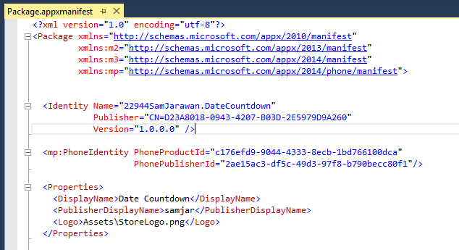
2º Paso: Editar el archivo AppXManifest.xml
Identidad del paquete
Nombre de publicador
Nombre de la App

Slide 33
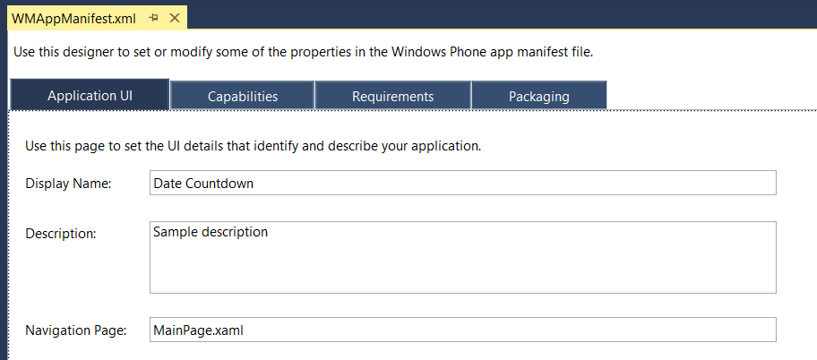
3º Paso: WMAppManifest.xml
Nombre de la App

Slide 34
Conclusiones

Slide 35
¿Qué Framework XAML debería usar?
Tipo de App | Framework
Nueva App | WinRT or Silverlight
App Windows Store existente | WinRT
Lock Screen Image (social, weather, sports, ..) | Silverlight 8.x
App que haga uso de Lenses o VOIP | Silverlight 8.x
App de música | Silverlight 8.0 o WinRT
App existente Silverlight Phone | Silverlight 8.x o WinRT

Slide 36
Preguntas y Respuestas
P&R

Slide 37

© 2014 Microsoft Corporation. All rights reserved. Microsoft, Windows, Windows Vista and other product names are or may be registered trademarks and/or trademarks in the U.S. and/or other countries.
The information herein is for informational purposes only and represents the current view of Microsoft Corporation as of the date of this presentation. Because Microsoft must respond to changing market conditions, it should not be interpreted to be a commitment on the part of Microsoft, and Microsoft cannot guarantee the accuracy of any information provided after the date of this presentation. MICROSOFT MAKES NO WARRANTIES, EXPRESS, IMPLIED OR STATUTORY, AS TO THE INFORMATION IN THIS PRESENTATION.

